Slide 1
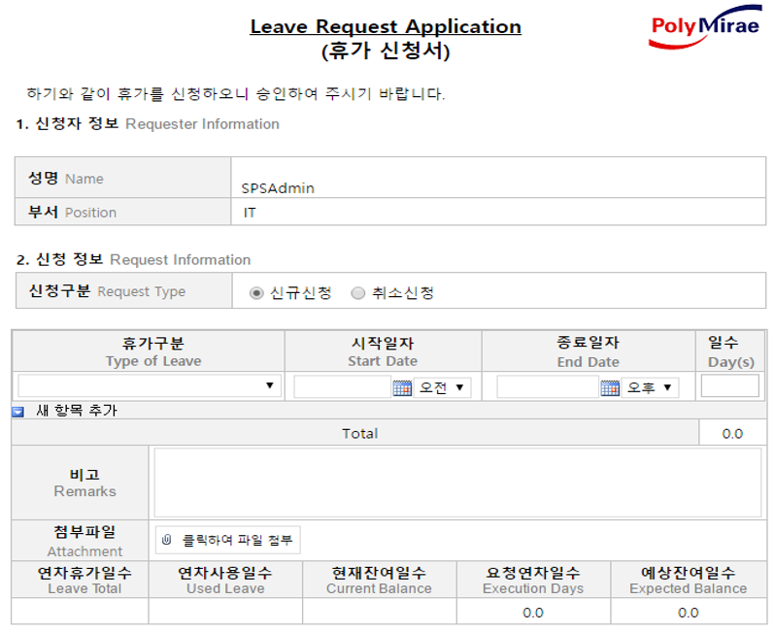
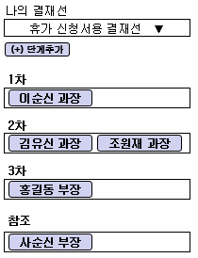
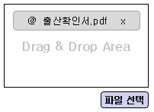
2016.08.30
WorkFlow 기본 페이지
전자결재
신청서 작성
결재문서함(3)
올린문서함(4)
종결문서함
문서함 관리
신청서 작성
신청서
작성 예시
▲
▼
분류
휴가 신청서 ▼
병렬결재 □
병렬결재 □
병렬결재 □
다음의 신청서 양식 화면 기획은
신청서 붉은 박스 영역의 화면만
그린 것이므로 디자인에 참고하시기 바랍니다.
보안등급
3등급 ▼
임시저장
결재요청
취소

Slide 2

의료비 지원금 신청서
이름란에 이름 입력시 입력한 글자를 포함한 직원목록이 보여지고 그중 한명을 선택할 수 있는 방식으로 신청자를 지정한다.
신청자를 지정하면 자동으로 사번, 부서명, 입사일자가 표시되어진다.
2. 신청금액의 항목들은 신청자가 모두 직접 입력한다.
신청금액 밑의 Add Row 버튼을 클릭하여 신청금액 입력란 한출을 추가할 수 있다.
신청금액 마지막줄의 총액은 의료비 합계를 자동 계산하여 보여준다.
3. 지원금액의 금액란과 귀속연도, 연간한도, 기지급금은 SAP 에서 조회하여 보여주며 당월지급금은 신청자가 입력한 Data 를 읽어서 자동 표시한다.
3. 지원금액의 당해년도 신청금은 해당 표의 기지급금과 당월지급금의 합계를 자동 계산해서 보여주되 연간한도를 넘지 않도록 금액을 보여준다.
저장을 하게되면 각 입력항목들을 읽어와서 DB 에 항목별로 저장하고 HTML 전체도 저장한다.
신청자가 입력하고 난후 상신하면 승인자는 승인하기전에 입력내용을 확인하고 모든 입력내용은 수정할 수 있으며 잘못된 항목은 수정하여 저장한 다음 승인할 수 있다.
승인자가 수정한 후 저장을 안하고 승인하면 자동으로 저장까지 한 다음 승인되도록 하여야 한다. 또는 “저장 후 승인해주세요“ 라는 메시지가 떠야 한다.
Medical Expenses Support
1. 신청자 [ Request Information ]
이름 Name | : |  | 사번 Staff No | : | 10230003 | 부서명 Position | : | HR & ER | 입사일자 Join Date | : | 2015.02.12
홍길동
2. 신청금액 [ Request Amount ]
금액 Request Amount :
7,000,000
원
귀속연도 Issue Year | 진료시작 Start Date | 진료종료 End Date | 관계 Relation | 수진자 성명 Patient name | 의료비내용 Medical Info | 의료비 Medical Expense
총액 [ Sum ] |  |  |  |  |  | 7,000,000
2015
2015-11-01
2015-12-31
모
김희선
목디스크 수술
3,000,000
2016
2016-01-01
2016-02-15
본인
홍길동
허리디스크 수술
4,000,000
Add Row
3. 지원금액 [ Support Amount ]
금액 Amount :
5,500,000
원
지급월 Pay Month :
2016.09
귀속연도 Issue Year | 연간한도 Quata | 기지급금 Paid Amount | 당월지급금 Request Amount | 당해년도 신청금 Toal Amount
2015 | 6,000,000 | 4,000,000 | 2,000,000 | 6,000,000
2016 | 6,000,000 | - | 3,500,000 | 3,500,000
합계 Sum | 12,000,000 | 4,000,000 | 5,500,000 | 9,500,000

Slide 3
교육/출장 승인서
이름란에 이름 입력시 입력한 글자를 포함한 직원목록이 보여지고 그중 한명을 선택할 수 있는 방식으로 신청자를 지정한다.
신청자를 지정하면 자동으로 사번, 부서명, 입사일자가 표시되어진다.
입력란에 자동 입력은 없으며 모두 신청자가 직접 입력한다.
2. 신청내용의 목적은 Textarea 로 표현되며 다른 란은 모두 Single Line 이다.
동반출장자는 여러명을 입력선택할 수 있으며 신청서가 최종 승인 완료되면 동반출장자에게 교육/출장 승인서가 복제되어 신청되어진다.
교육/출장 승인서가 복제될때에는 비용은 모두 1/n 하게 된다.
Travel/Training Request Form
1. 신청자 [ Request Information ]
이름 Name | : |  | 사번 Staff No | : | 10230003 | 부서명 Position | : | HR & ER | 입사일자 Join Date | : | 2015.02.12
동반 출장자 Companion | :
홍길동
김희선
정길수
2. 신청내역 [ Request Information ]
구분 Name | : | ○ 국내출장 Domestic Travel ○ 국내교육 Domestic Training |  |  | ○ 해외출장 Overseas Travel ○ 해외교육 Overseas Training
교육/출장명 Companion | :
목적 Objectives | :
장소 Location | : | 국가 Country |  |  |  |  | 도시 City
 |  | 회사/교육기관 Company/Institute
 |  | 현지 연락처 Contact Information
날짜 Date | : | 출발일 Departure |  |  |  | 도착일 Arrival
이동방식 Transportation | : | ○ 항공 Air ○ 자가용 Car ○ 기차 Tran ○ 버스 Bus ○ 기타 Etc
예산부서 Cost Center | :
2016.02.20
2016.02.20
▼
3. 비용 [ Cost ]
합계 Sum | : | 출장비/교육여비 Travel Cost |  | KRW | 교육서비스비 Education Cost |  | KRW
교통 Transportation | :
숙박 Lodging | : | 체크인 Check-In |  |  | 체크아웃 Check-Out
식사 Meals | : | KRW
기타 Etc | : | KRW
0
0
2016.02.20
2016.02.20
0
0

